Slide 1
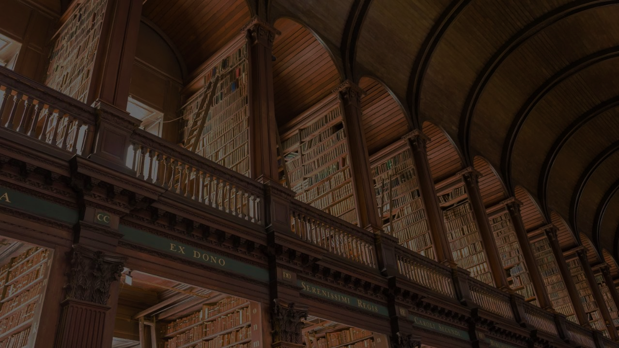
“EL VIAJE DE BARGALLÓ” FACSÍMIL Y ESTUDIOS DEL AULA-MUSEO SOBRE “UNA DIDÁCTICA CENTENARIA Y VIVA”
PROF. DR. MIGUEL MAYORAL MORAGA
INSTITUTO HISTÓRICO “PROFESOR DOMÍNGUEZ ORTIZ” AZUQUECA DE HENARES (GUADALAJARA)

Slide 2
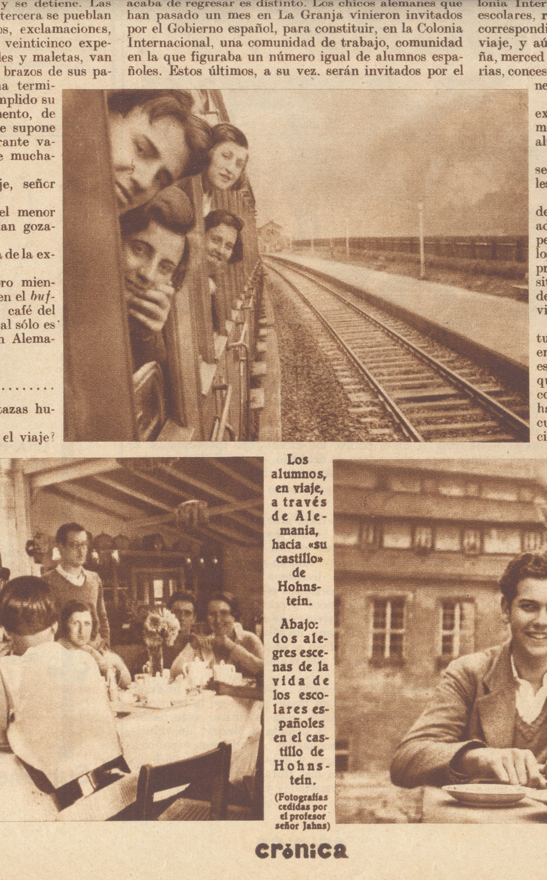
Decíamos ayer… en mieres
Del excepcional trabajo científico-didáctico que desarrolló el profesor Bargalló en Guadalajara entre 1915 y 1937
De la enorme vinculación que tiene nuestra Aula-Museo, desde hace años, con la figura de Bargalló y su obra: Colecciones bibliográfica, fotográfica; mímesis del viaje, profesor honorífico…
Del origen de la “didáctica viajera”, a partir de la Institución Libre de Enseñanza, la Escuela Nueva…; con una pedagogía basada en la investigación del alumno y la motivación constante.
De la tipología de aquellos viajes de principios del siglo XX, y (como modelo) un libro de Bargalló: Paseos y excursiones escolares…, Guadalajara, 1934

Slide 3
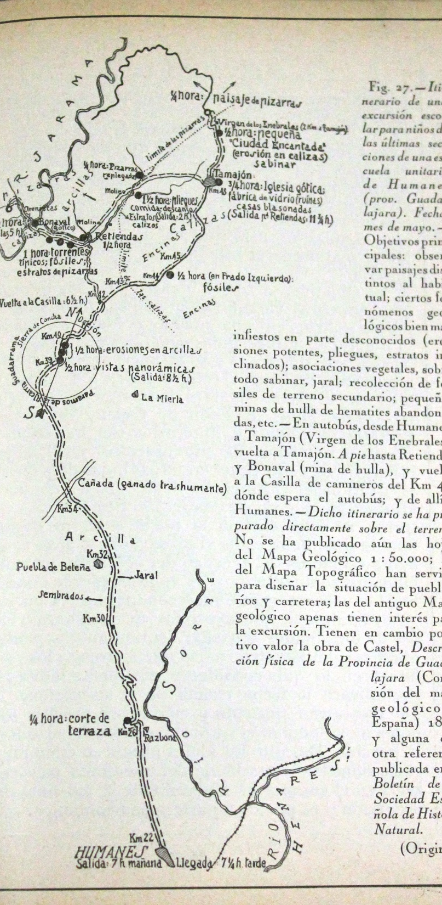
El facsímil
ALUMNOS Y PROFESORES | OBJETIVOS | ESTRUCTURA DEL LIBRO
“niños de las últimas secciones de una escuela unitaria de Humanes (Guadalajara)” (12-14 años) | Observar paisaje distinto Fenómenos geológicos Asociaciones vegetales Fósiles terreno secundario Minas de hulla y hematites | Fines generales: - Estudio de la Naturaleza - Objetivo *: Observación - Excursiones extraordinarias - Medios: Camping, colonias II) Preparación de los paseos y excursiones: itinerarios: - El maestro explorador - Paseos versus excursiones - Itinerario respecto “grado”
Modesto Bargalló Ardévol (Guadalajara, 1915-1937) | Científicos: especialmente geológicos y geográficos Pedagógicos: didáctica de la experimentación | III) Material - Científico (para Geología, Zoología, Botánica…) - Equipo (traje, calzado, mochila, botiquín, tienda de campaña… pg. 47)
Juan Francisco Martínez Catalina (Humanes,1933-1960) | Mimetizar la didáctica bargalliana. Sus alumnos vivos confirman su logro | IV) Realización: actividades por grados, recogida de ejemplares, montaje tienda…

Slide 4
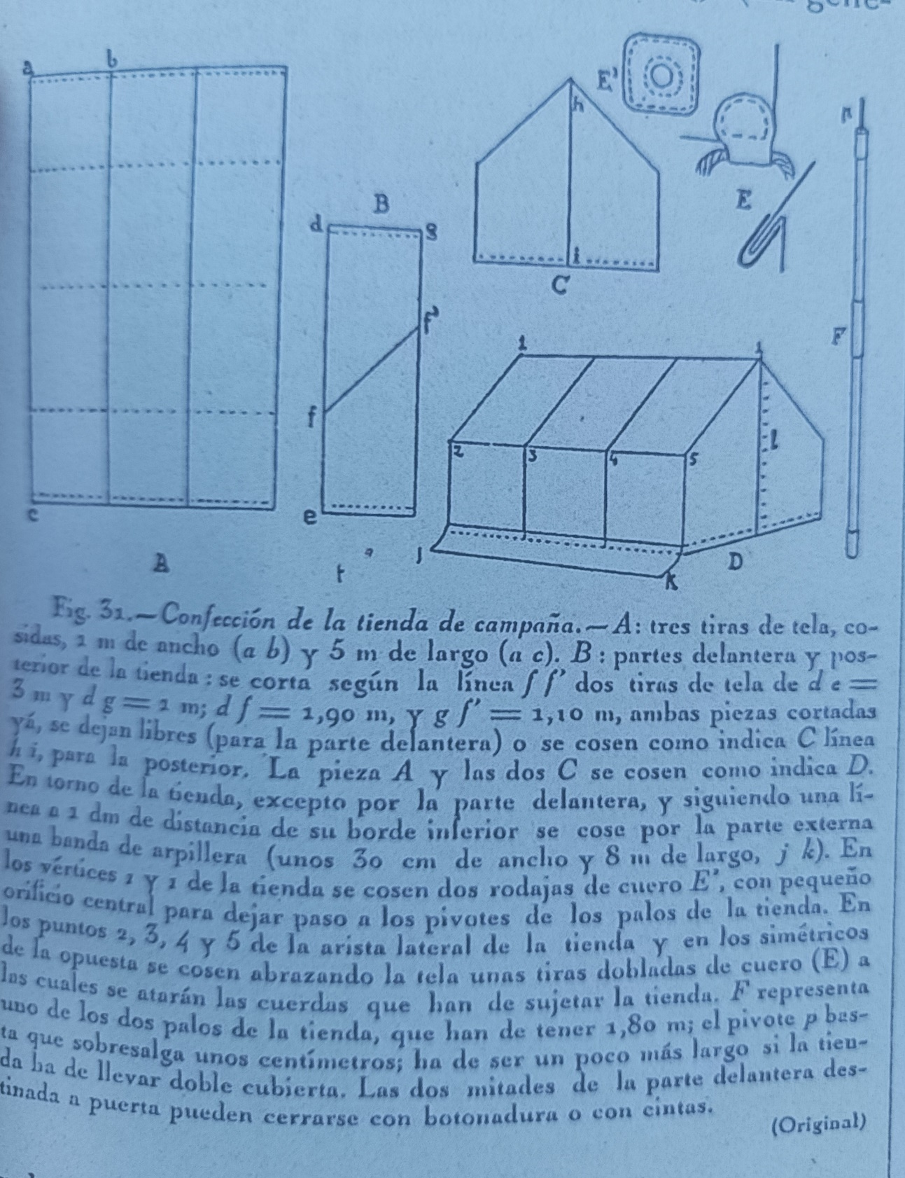
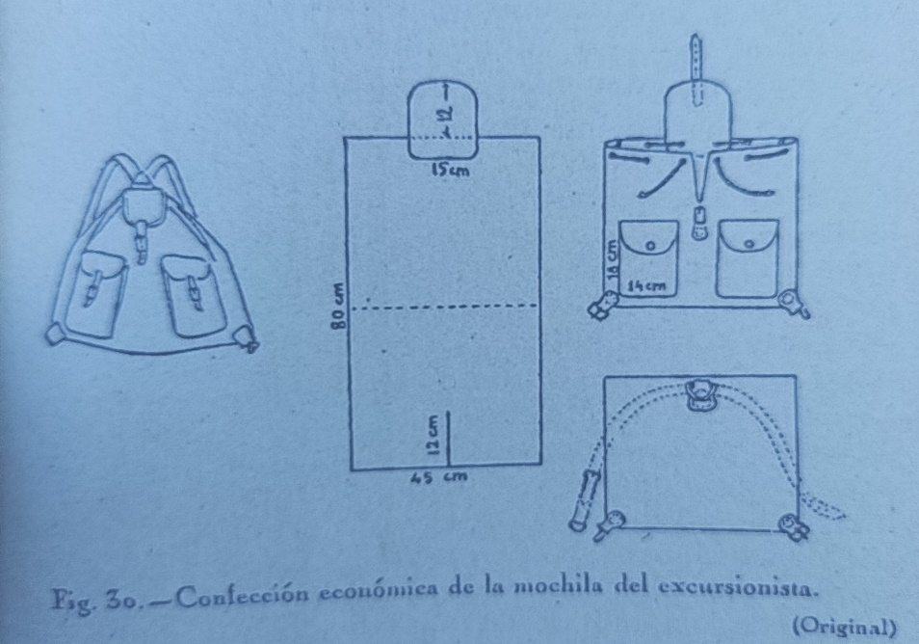
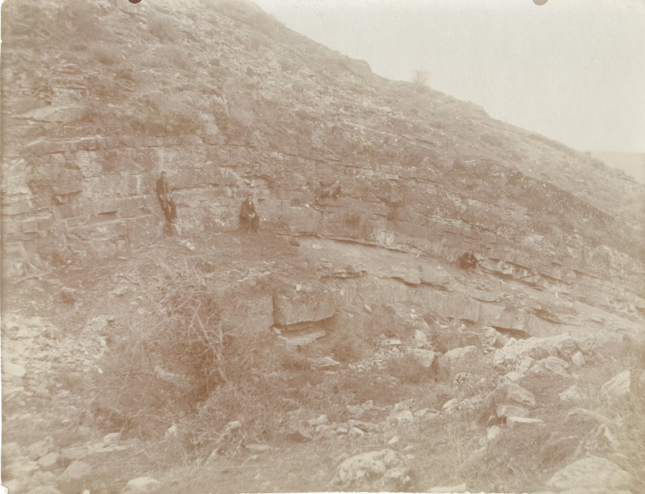
Ilustración DEL FACSÍMIL: sus dibujos y sus fotos

Slide 5
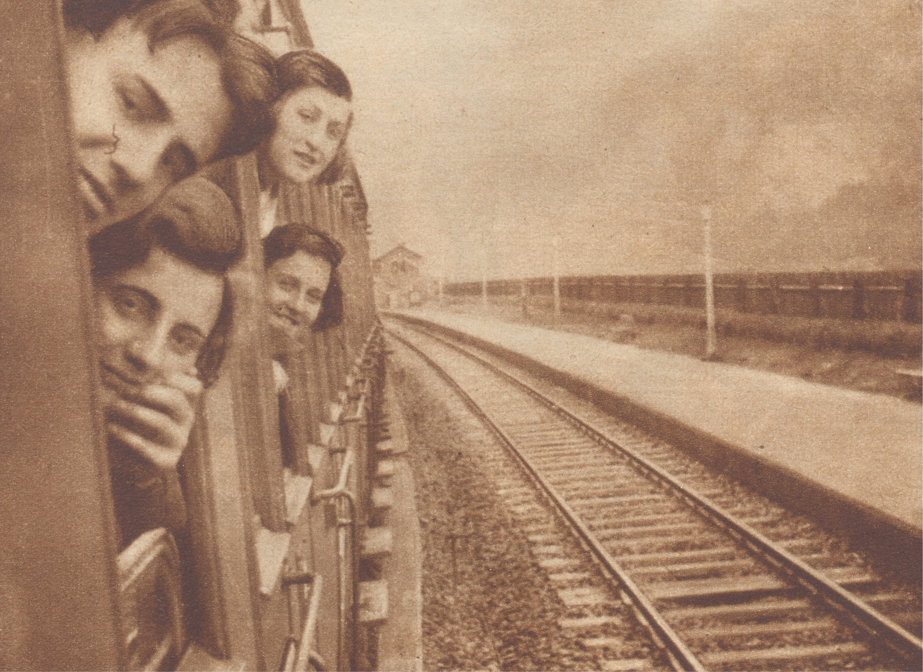
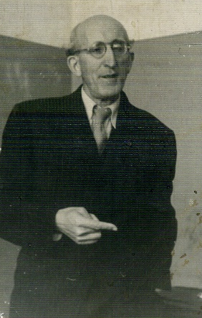
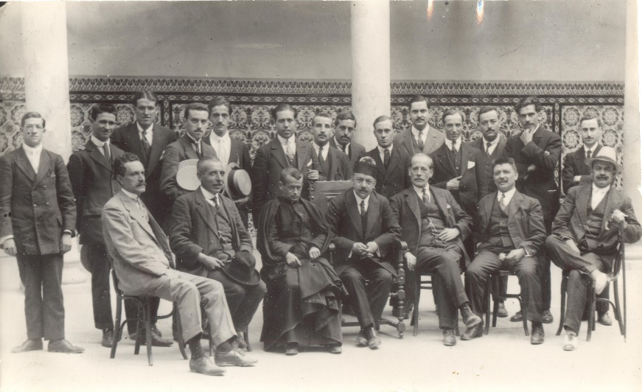
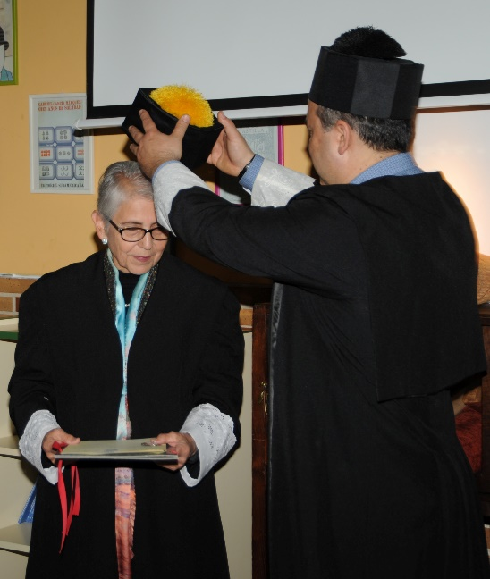
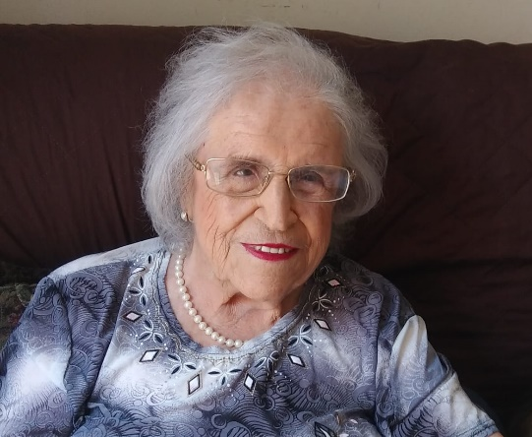
una didáctica centenaria y viva
PRESENTACIÓN (Por Luis cortés Bargalló)

Slide 6
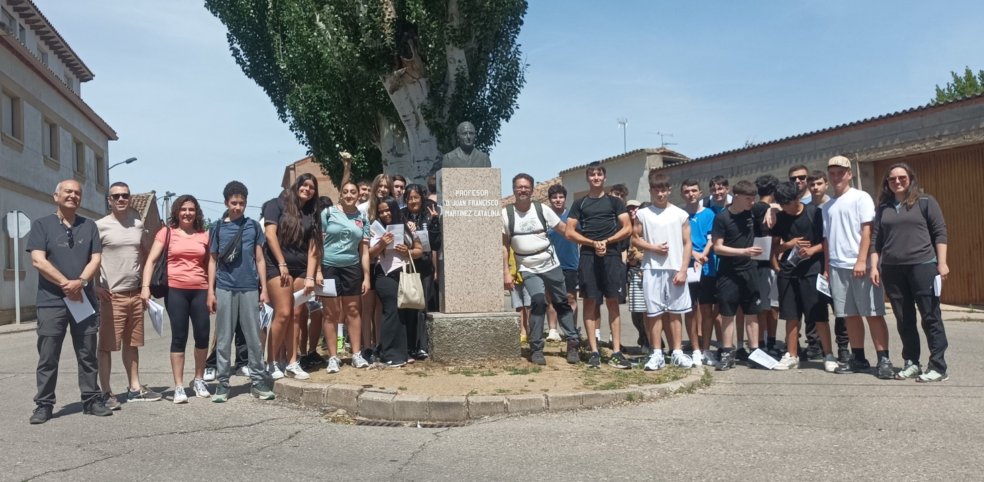
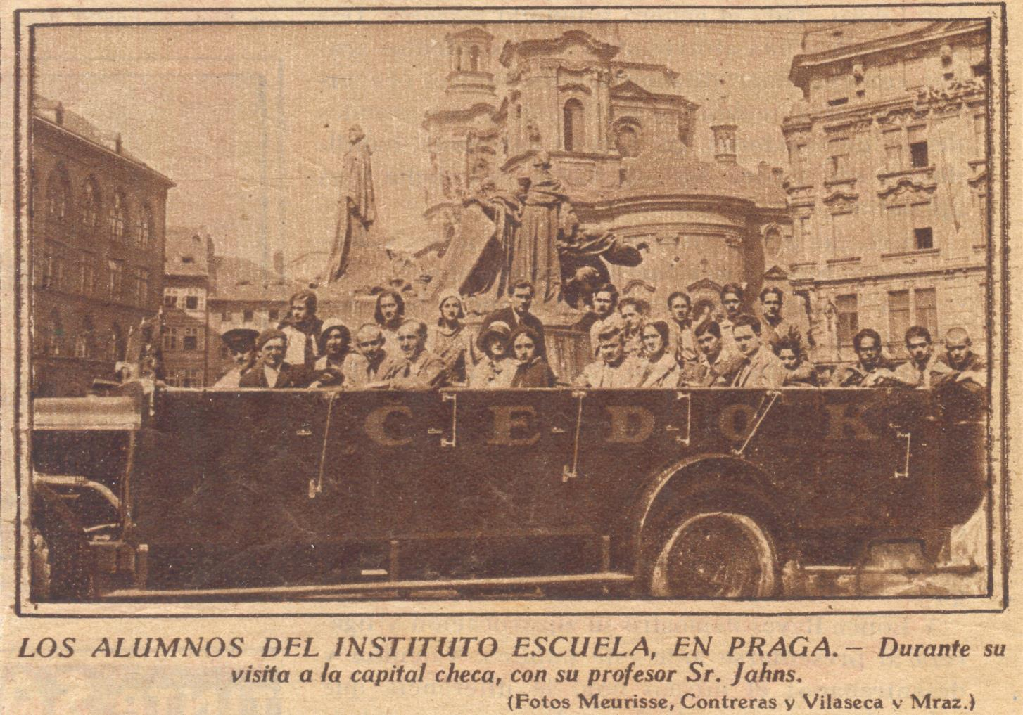
Bargalló y los viajes didácticos del primer tercio del siglo XX
“
”
Por Miguel Mayoral Moraga

Slide 7
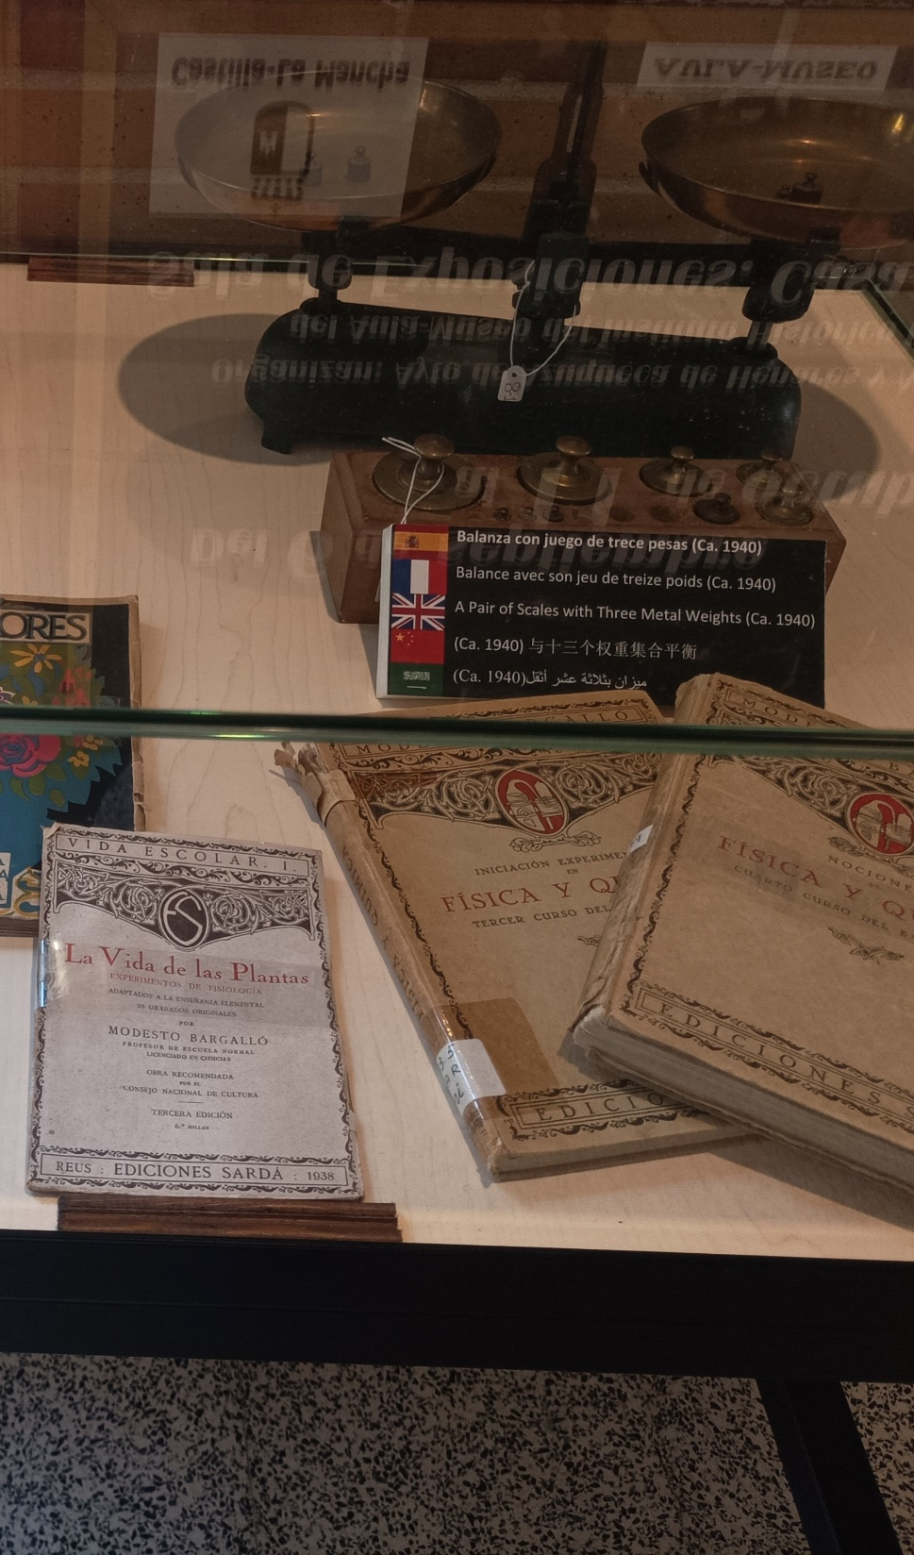
Modesto Bargalló ardévol (1894-1981), el profesor que impulsó la enseñanza experimental de la física y la química desde la historia de la ciencia por Luis moreno martínez

Slide 8
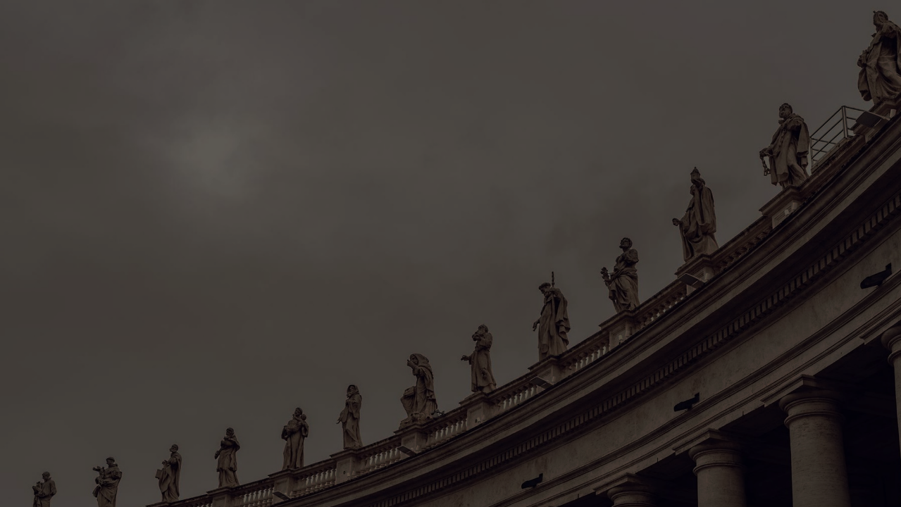
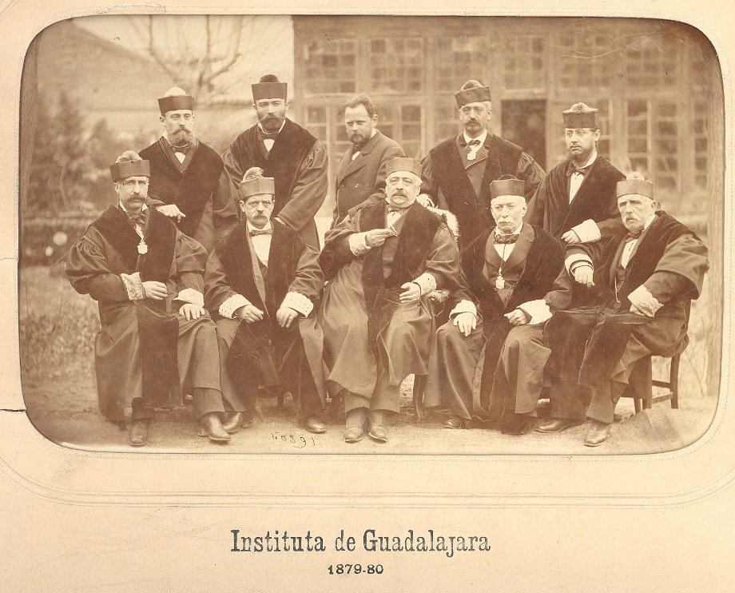
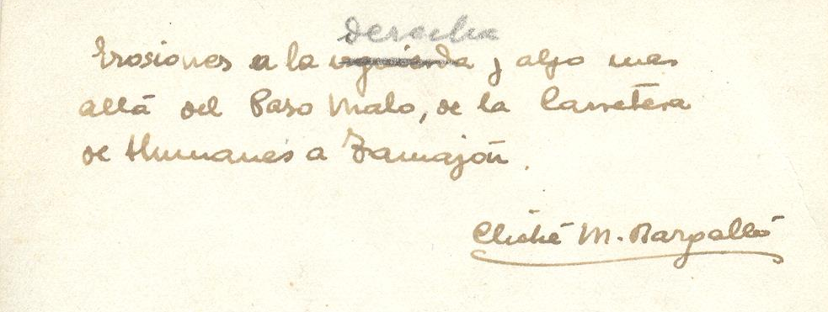
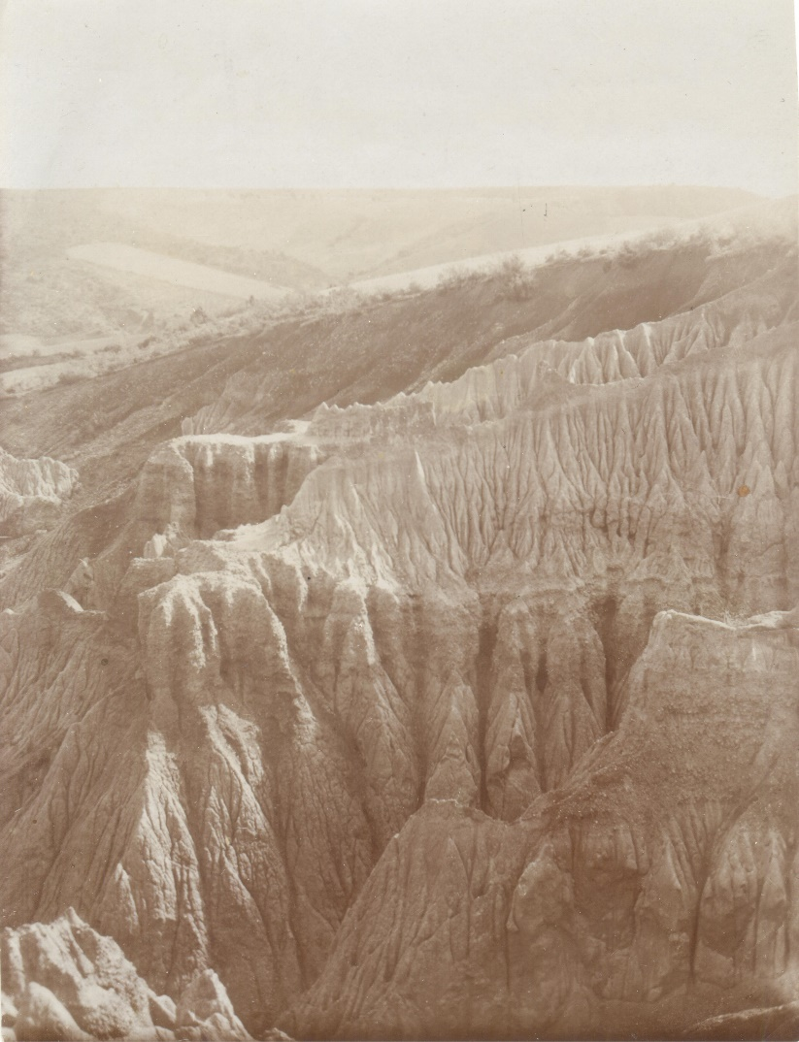
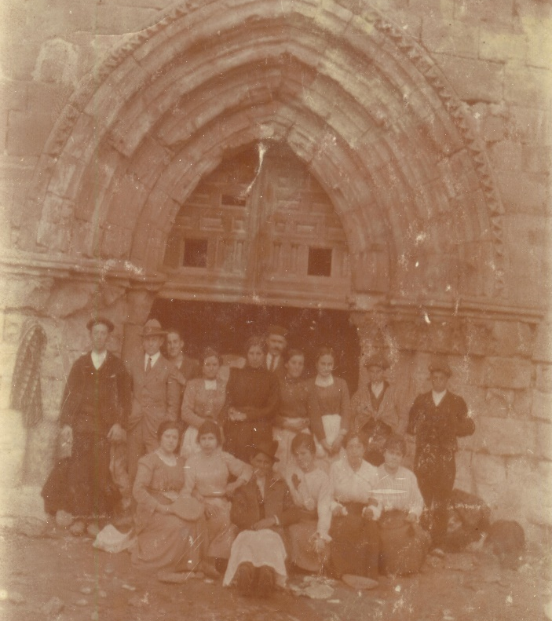
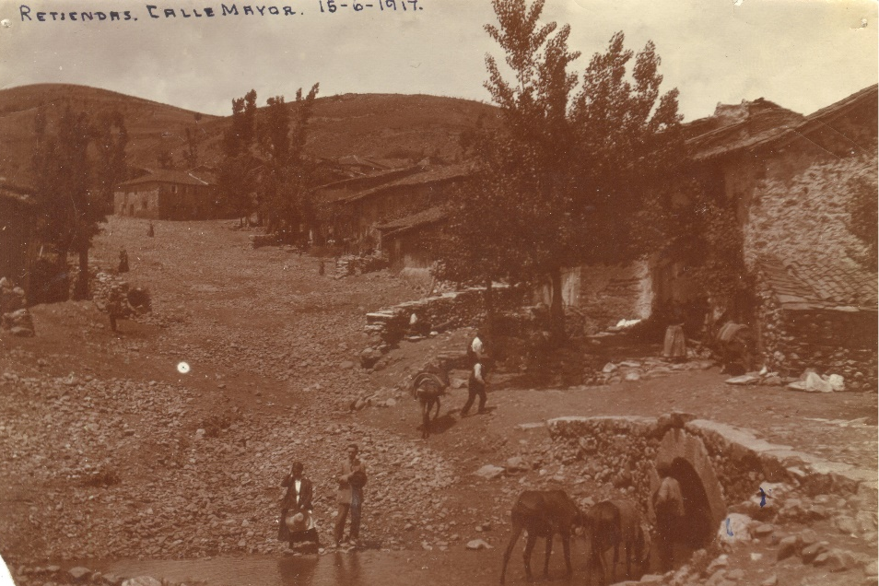
Bargalló, fotógrafo científico
Por Miguel Mayoral Moraga
Origen de la investigación
Tipología temática

Slide 9
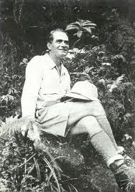
EMILIO GUINEA LÓPEZ: OTRO GRAN PROFESOR DE LA “GENERACIÓN ROTA” EN GUADALAJARA
Por miguel mayoral y diego ladrón de Guevara
- origen de este trabajo
“La generación Rota”
- catedrático de hª natural
- cinco años con bargalló
- Domicio: “Palace Hôtel”
- la guerra y un microscopio
- ¡teorías darwinistas!
- entre la depuración y la gloria
- el jardín botánico y aranda
- 1952: jefe sección de botánica del instituto de estudios africanos del csic: viajes y publ.

Slide 10
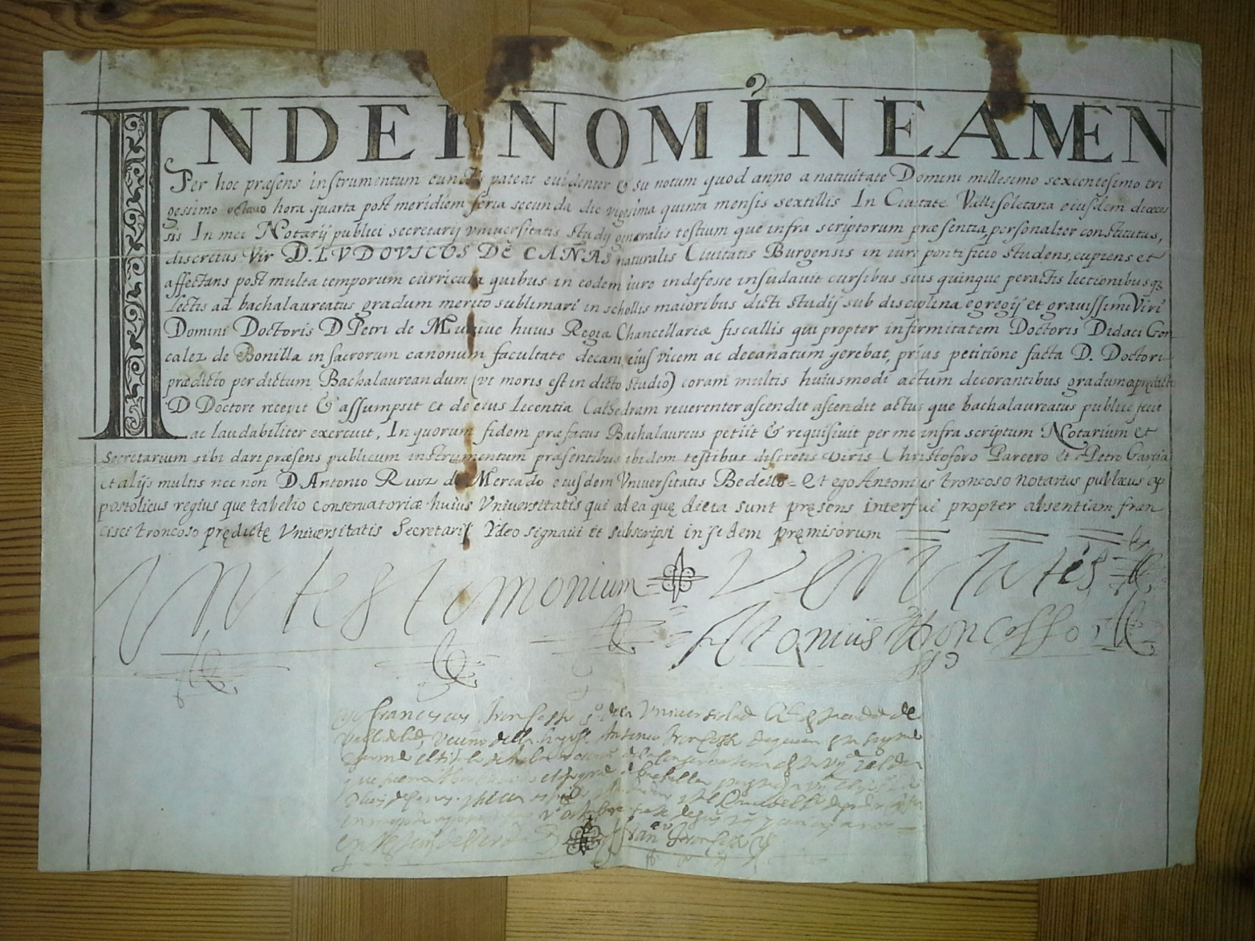
INSTRUMENTOS DEL SABER: ESCRITURA, DIBUJO Y MEMORIA. UN RECORRIDO HISTÓRICO Y TÉCNICO A PARTIR DE LAS COLECCIONES DEL AULA-MUSEO
Ligazón simbólica: la continuidad docente de una familia y la del más histórico instrumento de docencia
DAVID ARBOLEDAS BRIHUEGA

Slide 11
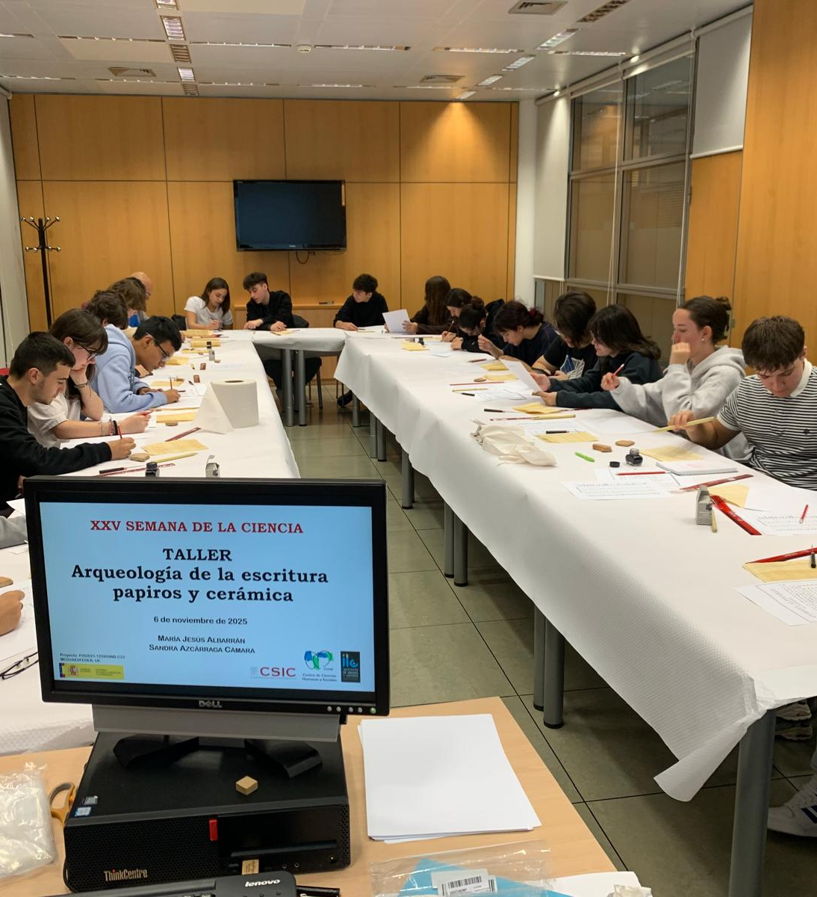
AL ESTILO BARGALLIANO: TALLERES PARA PRIMARIA Y SECUNDARIA
La observación y la experimentación son las bases educativas del profesor Bargalló. El laboratorio, el viaje didáctico, EL TALLER.
“La tinta de Bargalló”: Taller para alumnado de Primaria; por Luis A. Moratilla Matellanes
Bargalló y sus “Nociones de Física y Química”: Taller para alumnado de Secundaria; Por Guillermo Montero Dombriz
Otros talleres: Arqueología de la escritura: papiros y cerámica
¿QUÉ OPINA?
  ¿Cree que la literatura clásica
  tiene un lugar importante en el sistema educativo actual?

Slide 12
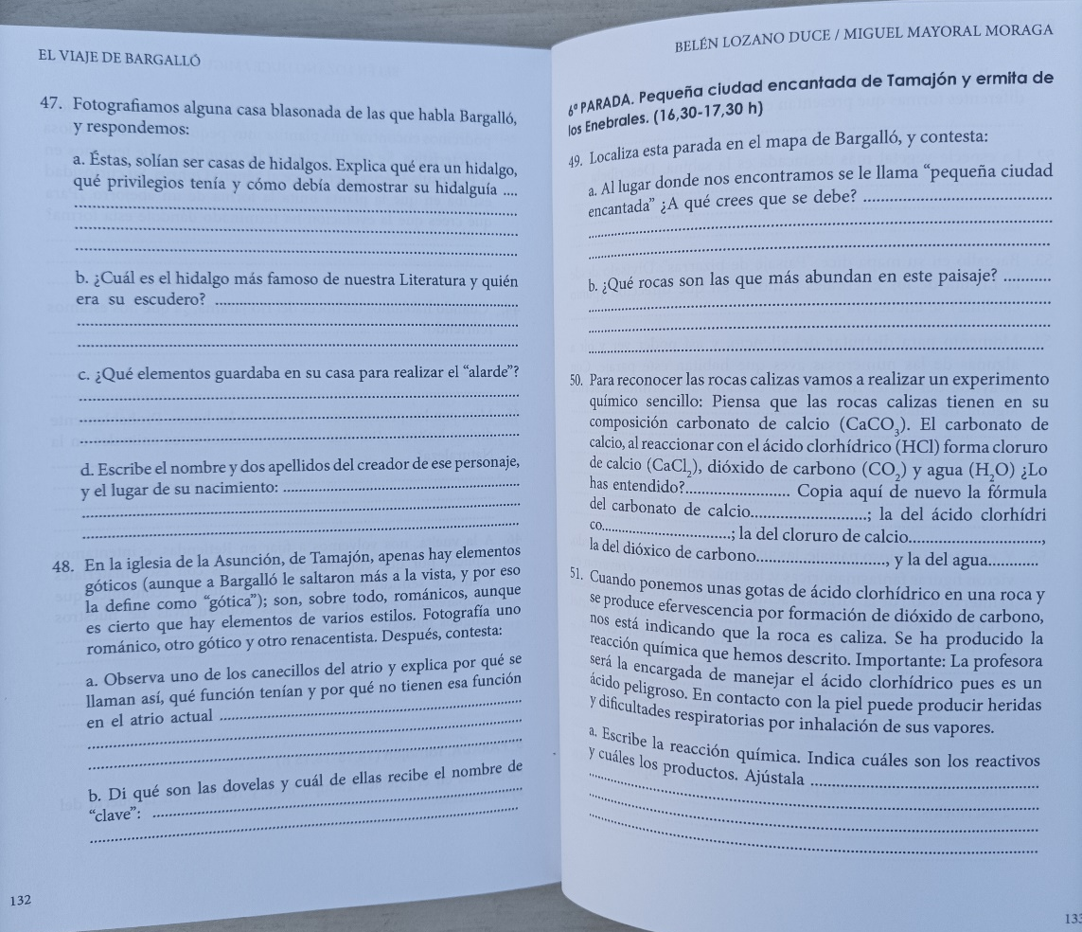
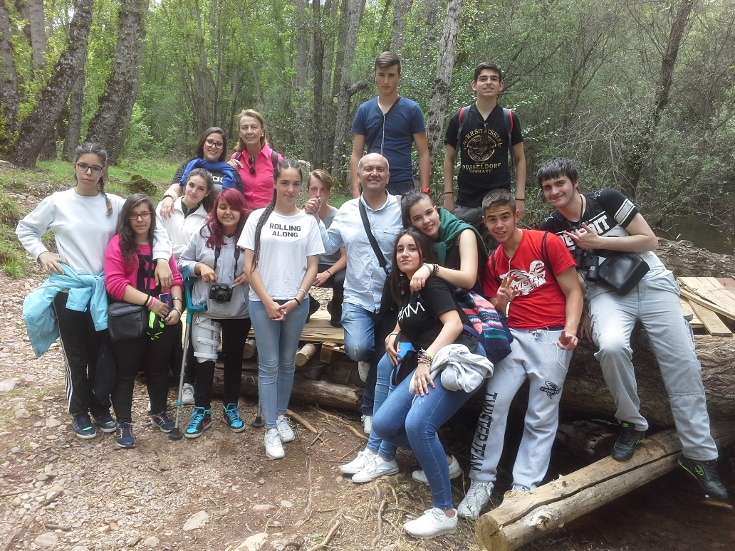
Guía didáctica: el viaje de Bargalló hoy, por Belén Lozano Duce y Miguel Mayoral Moraga

Slide 13
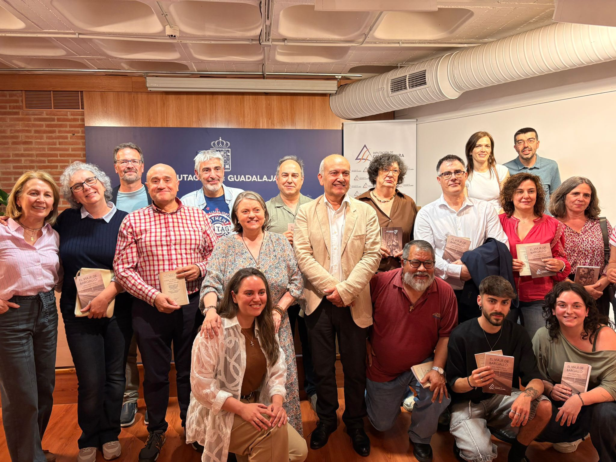
MUCHAS GRACIAS

